Slide 1
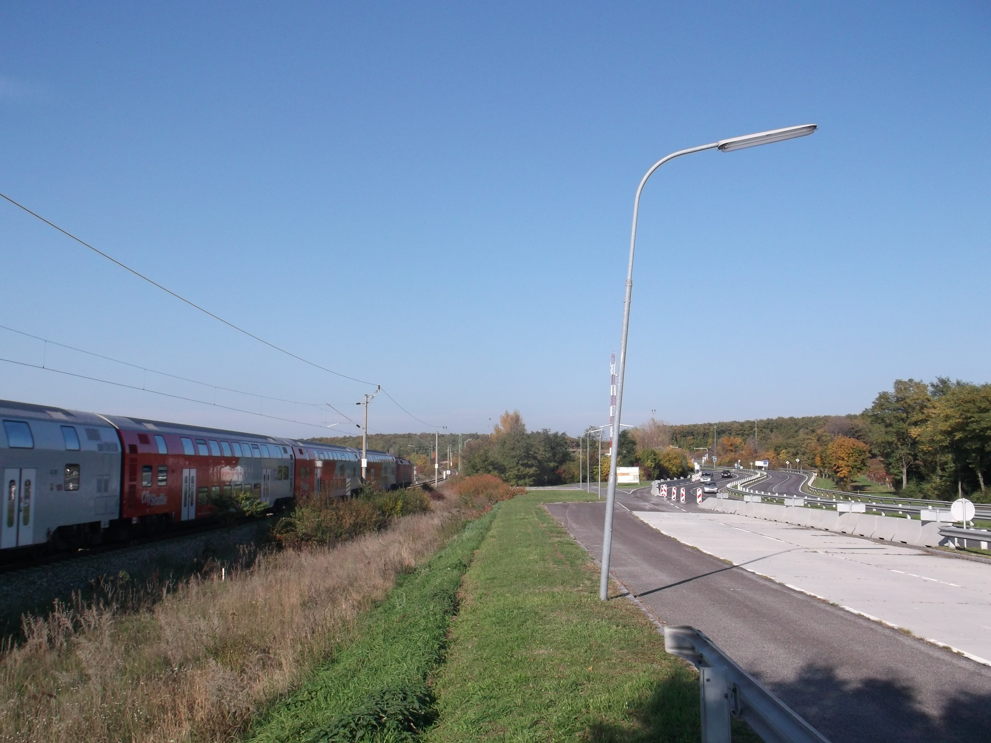

A közúti felmérés eredményei (2013. október)
            EMAH Öko-mobilitás elősegítése az osztrák-magyar határtérségben
            VIRÁG Álmos, projektvezető
            TREPPER Endréné, tudományos munkatárs
            SERBÁN Viktor, tudományos segédmunkatárs
            NÉMETH András, gyakornok

Slide 2
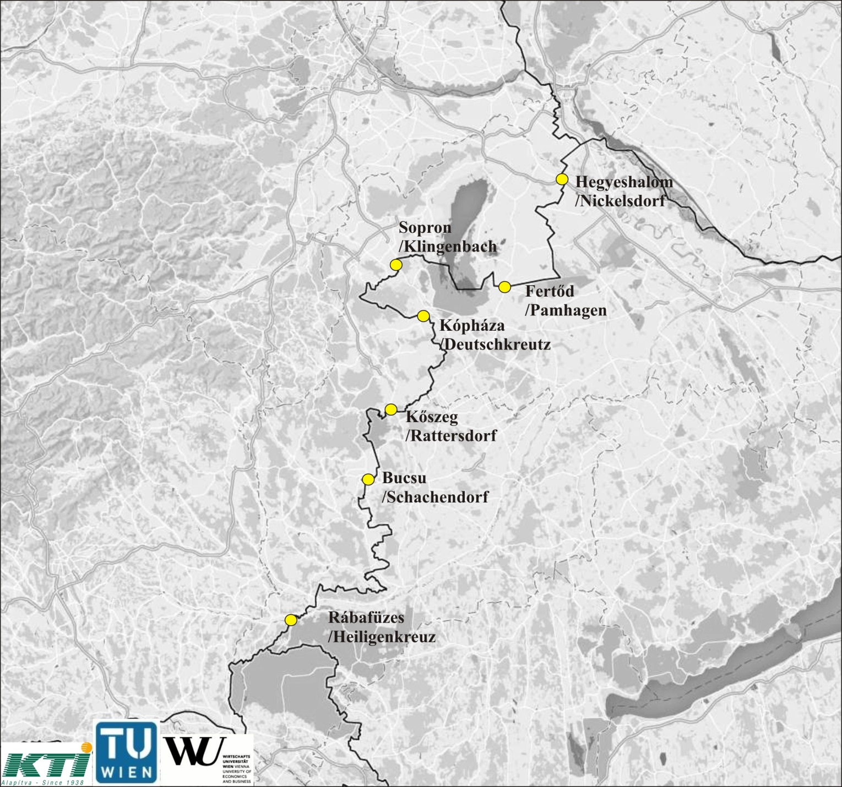
A felmért határátkelőhelyek
2013.10.15 kedd
2013.10.18 péntek
2013.10.20 vasárnap

Slide 3
A közúti forgalomszámlálás eredményei
Közúti határátkelőhely | 2013.10.15 KEDD |  |  |  | 2013.10.18 PÉNTEK |  |  |  | 2013.10.20 VASÁRNAP
 | HU | AT | egyéb | ∑ | HU | AT | egyéb | ∑ | HU | AT | egyéb | ∑
Sopron - Klingenbach | 8 071 | 4 190 | 705 | 12 966 | 8 717 | 4 991 | 843 | 14 551 | 1 929 | 3 125 | 650 | 5 704
Hegyeshalom – Nickelsdorf | 3 001 | 967 | 208 | 4 176 | 3 046 | 978 | 210 | 4 234 | 610 | 547 | 230 | 1 387
Kőszeg – Rattersdorf | 2 376 | 712 | 431 | 3 519 | 2 387 | 815 | 327 | 3 529 | 1 124 | 621 | 69 | 1 814
Rábafüzes – Heiligenkreuz | 1 267 | 764 | 660 | 2 691 | 1 733 | 926 | 579 | 3 238 | 622 | 543 | 228 | 1 393
Fertőd – Pamhagen | 2 221 | 594 | 67 | 2 882 | 2 462 | 679 | 95 | 3 236 | 506 | 381 | 128 | 1 015
Bucsu – Schachendorf | 1 754 | 565 | 249 | 2 568 | 2 067 | 821 | 255 | 3 143 | 596 | 386 | 87 | 1 069
Kópháza - Deutschkreutz | 1 231 | 1 072 | 316 | 2 619 | 1 214 | 1 140 | 257 | 2 611 | 417 | 732 | 60 | 1 209
Összesen | 19 921 | 8 864 | 2 636 | 31 421 | 21 626 | 10 350 | 2 566 | 34 542 | 5 804 | 6 335 | 1 452 | 13 591

Slide 4
Sopron Klingenbach

Slide 5
Klingenbach Sopron

Slide 6
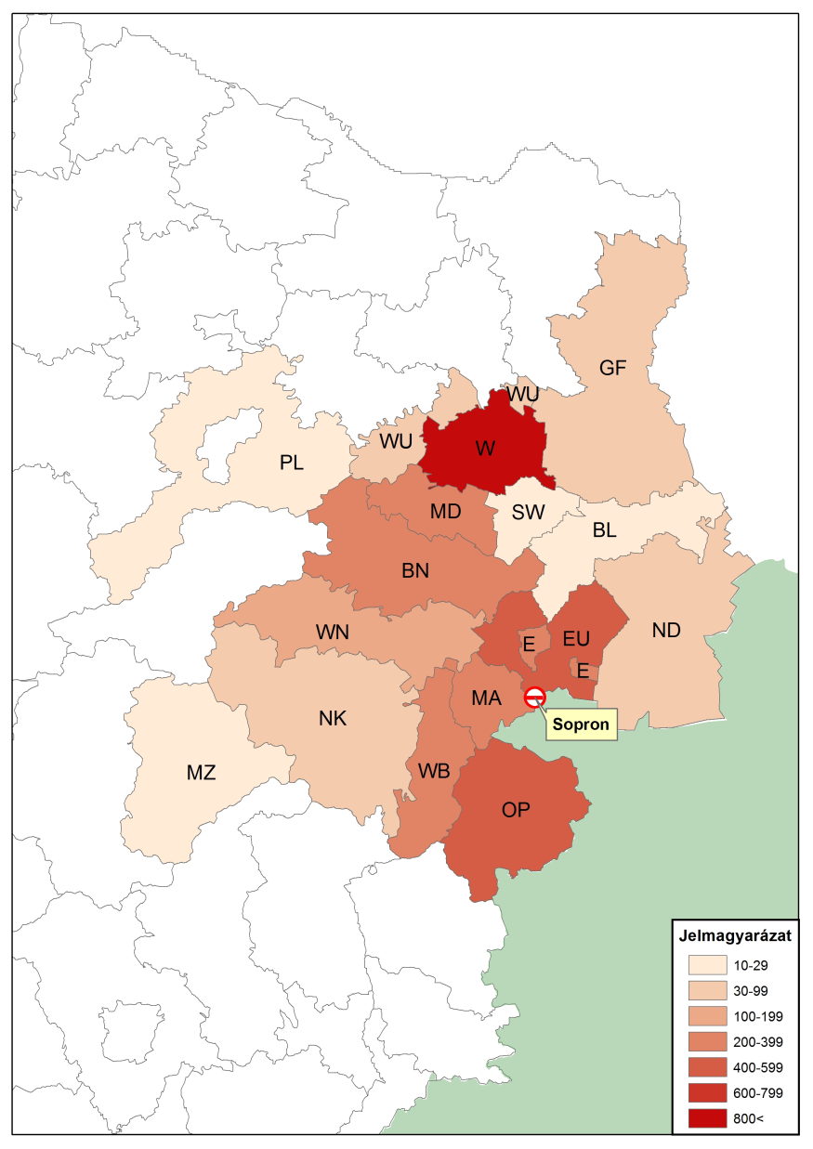
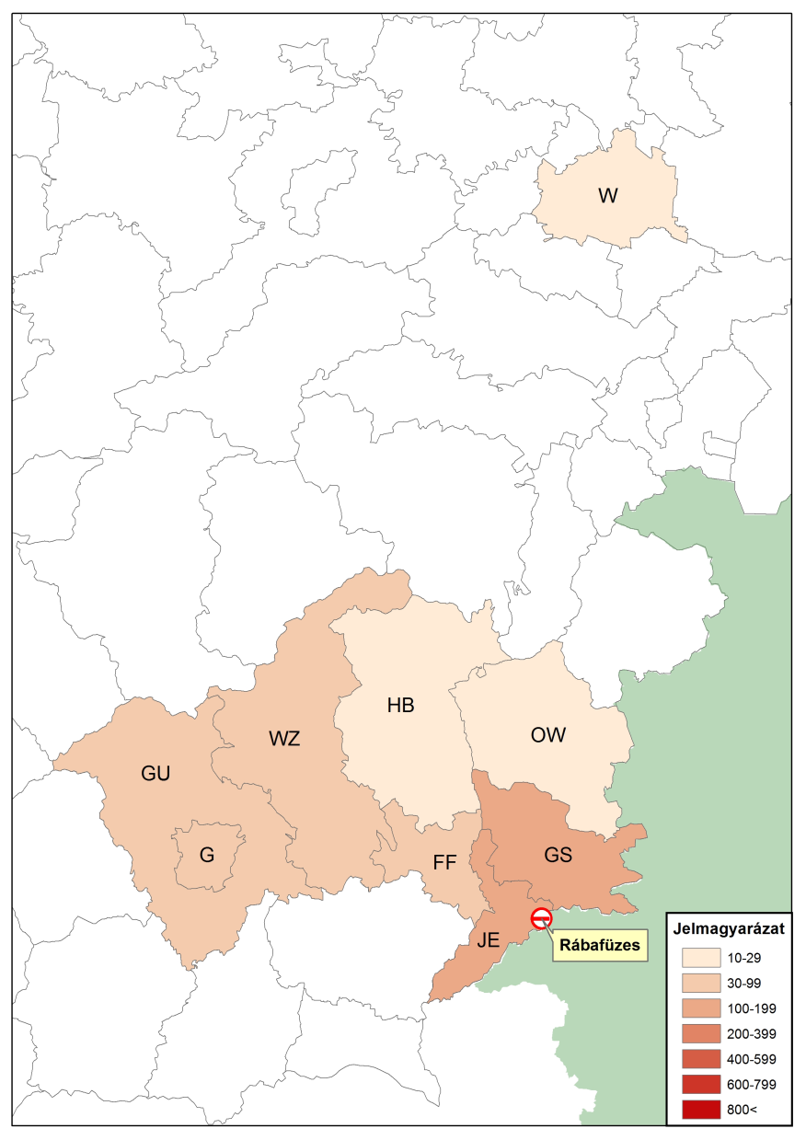

Slide 7
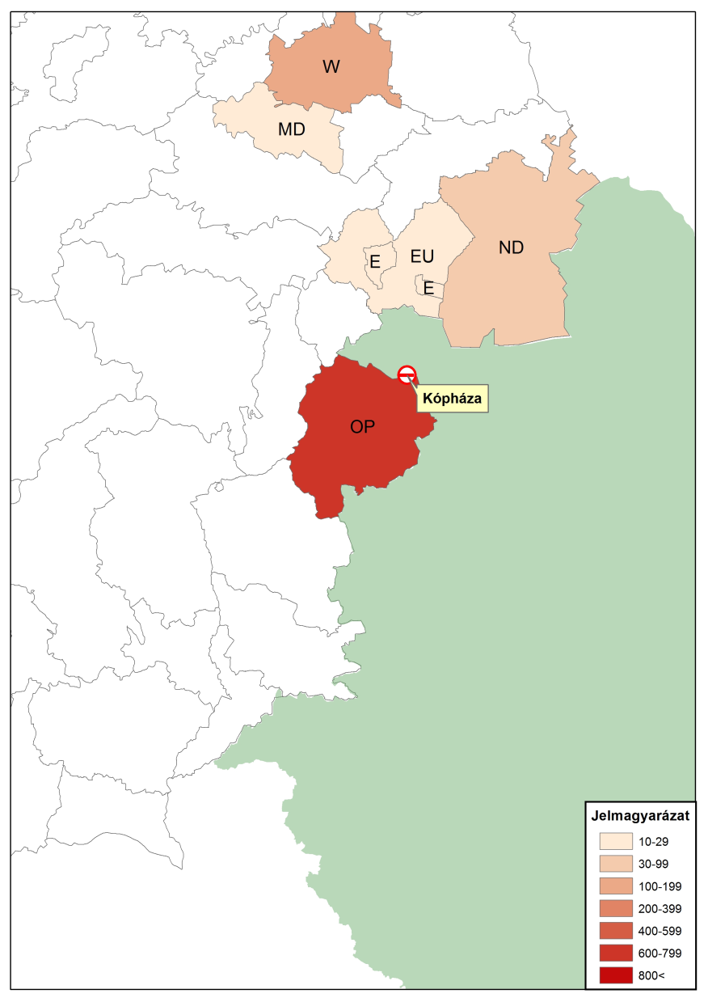
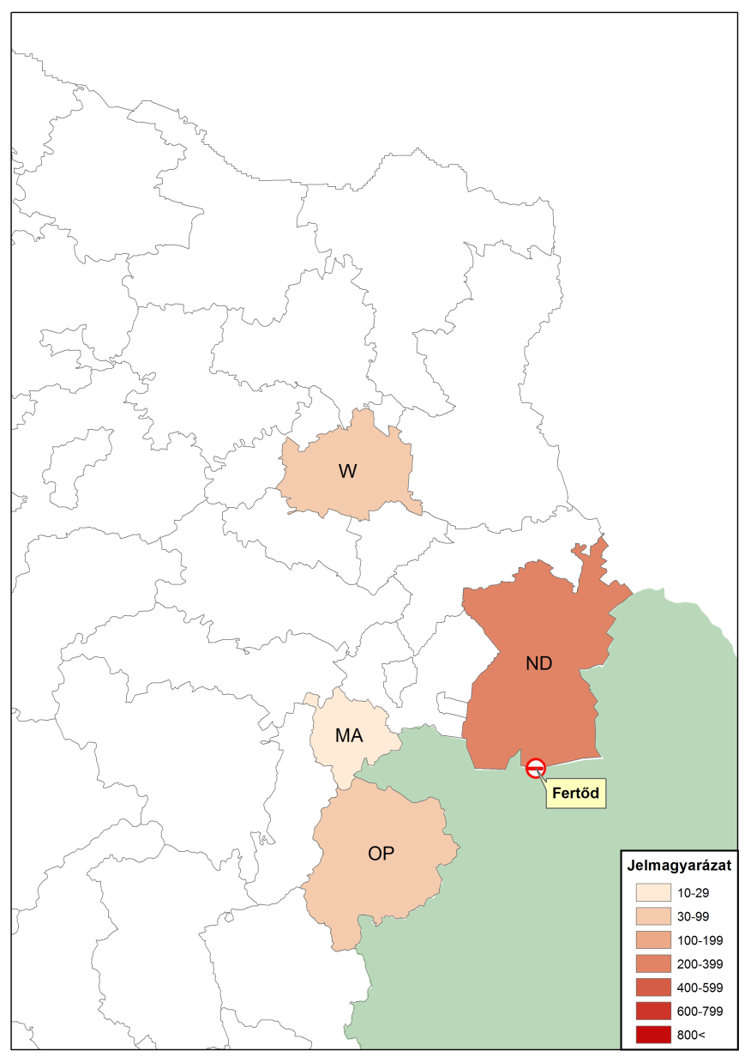

Slide 8
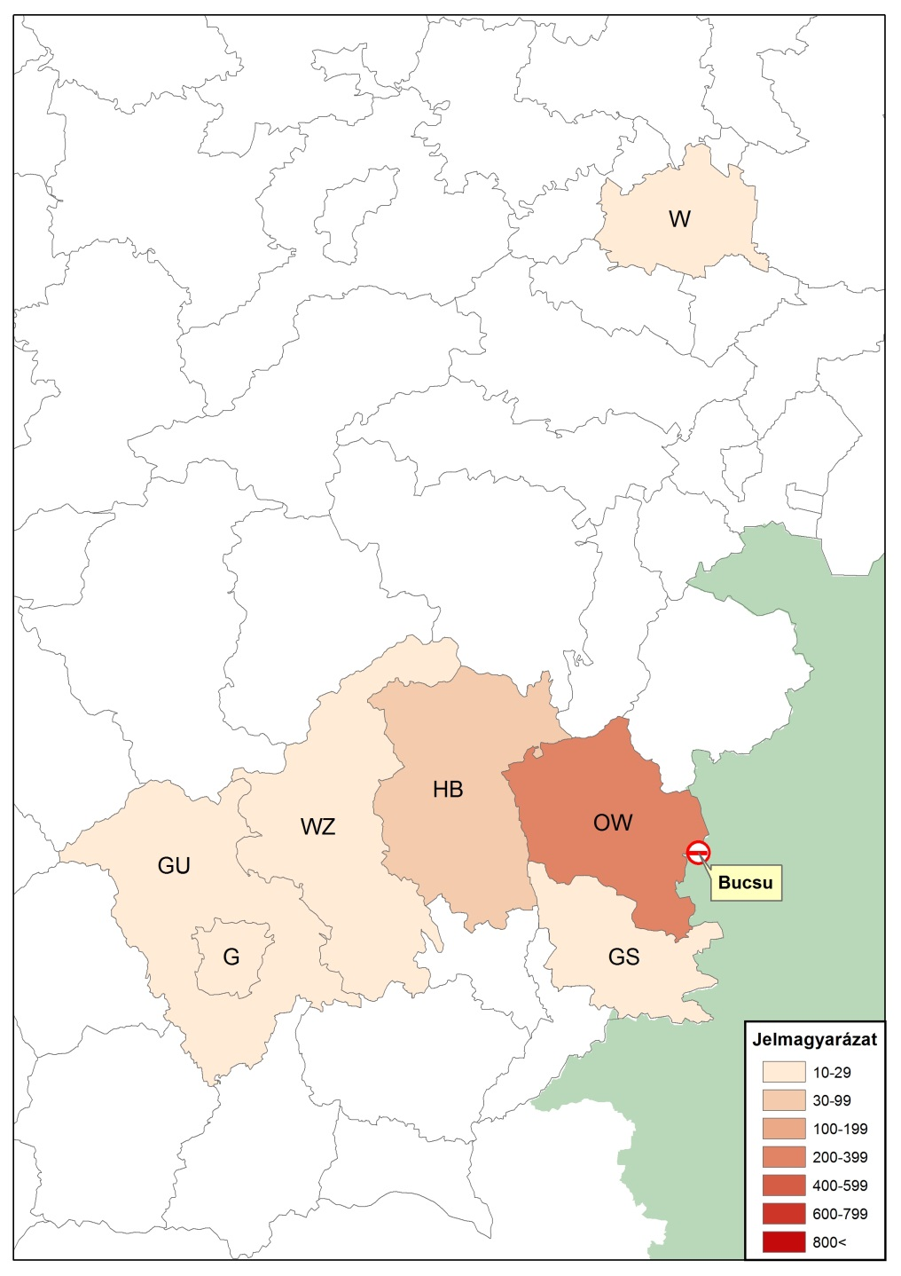
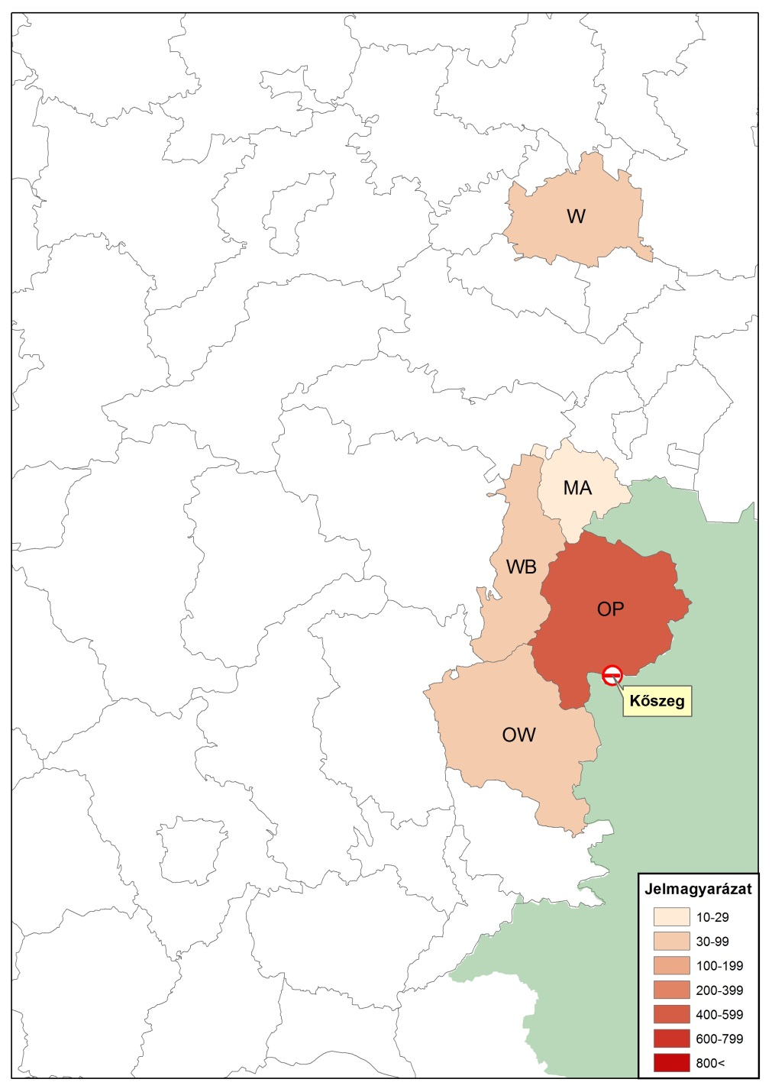

Slide 9
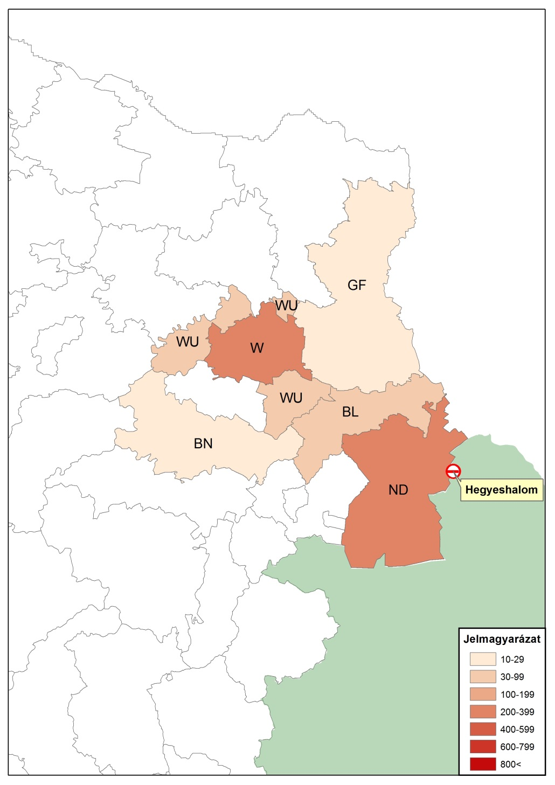

Slide 10
A közúti célfogalmi kikérdezés bemutatása

Slide 11
A közúti célforgalmi kikérdezés eredményei 1
Közúti határátkelőhely | 10.15 KEDD | 10.18 PÉNTEK | 10.20 VASÁRNAP | Összesen
Bucsu - Schachendorf | 119 | 140 | 42 | 301
Fertőd - Pamhagen | 213 | 200 | 30 | 443
Hegyeshalom - Nickelsdorf | 144 | 132 | 66 | 342
Kópháza - Deutschkreutz | 111 | 59 | 36 | 206
Kőszeg - Rattersdorf | 131 | 101 | 48 | 280
Rábafüzes - Heiligenkreuz | 176 | 227 | 71 | 474
Sopron - Klingenbach | 231 | 218 | 130 | 579
ÖSSZESEN | 1 125 | 1 077 | 423 | 2 625
Közúti határátkelőhely | 10.15 | Elhaladó AT és HU rendszámú 3,5 t alatti járműszám | Mintavételi arány
Bucsu - Schachendorf | 119 | 684 | 17,4%
Fertőd - Pamhagen | 213 | 883 | 24,12%
Hegyeshalom - Nickelsdorf | 144 | 1 204 | 11,96%
Kópháza - Deutschkreutz | 111 | 668 | 16,62%
Kőszeg - Rattersdorf | 131 | 1 014 | 12,92%
Rábafüzes - Heiligenkreuz | 176 | 587 | 29,98%
Sopron - Klingenbach | 231 | 3 507 | 6,59%
ÖSSZESEN | 1 125 | 8 547 | 13,16%

Slide 12
A közúti célforgalmi kikérdezés eredményei 2

Slide 13
A közúti célforgalmi kikérdezés eredményei 3

Slide 14
A közúti célforgalmi kikérdezés eredményei 4

Slide 15
A közúti célforgalmi kikérdezés eredményei 5 – utazás célja
munkaszüneti nap munkanap

Slide 16
A közúti célforgalmi kikérdezés eredményei 6 – státusz

Slide 17
A közúti célforgalmi kikérdezés eredményei 7
Hivatásforgalmi vizsgálatok
(rendszeres munkába járó hétköznapi forgalom)

Slide 18
A közúti célforgalmi kikérdezés eredményei 7
Hivatásforgalmi vizsgálatok
(rendszeres munkába járó hétköznapi forgalom)

Slide 19
A közúti célforgalmi kikérdezés eredményei 7
Hivatásforgalmi vizsgálatok
(rendszeres munkába járó hétköznapi forgalom)

Slide 20
A közúti célforgalmi kikérdezés eredményei 7
Hivatásforgalmi vizsgálatok
(rendszeres munkába járó hétköznapi forgalom)

Slide 21
A közúti kikérdezés utasészrevételei
Közúti közlekedéssel kapcsolatos észrevételek (50%)
Közúthálózat
Útburkolt minősége
Új határátkelőhelyek kialakítása
Határátkelőhelyek környezetében lévő sebességkorlátozások megszüntetése
Közforgalmú közlekedéssel kapcsolatos észrevételek (50%)
Határon átnyúló, menetrend szerinti autóbusz-közlekedés
hiányzik, fejlesztési javaslatok (új relációk)
Vasúti közlekedés
a meglévő szolgáltatási színvonal javítása
a menetrendi kínálat bővítése (több járat, éjszakai közlekedés)
tarifaszint csökkentése
fejlesztési javaslatok (átszállási kényszer megszüntetése, új relációk)

Slide 22
Közforgalmú közlekedés elérhetősége

Slide 23
Köszönöm a megtisztelő figyelmet!

